Slide 1
Курсовой проект по дисциплине
“Программирование на Python”
на тему:
Подключение к БД Oracle из Python и запись данных
в БД из CSV файла
Руководитель:
Поповкин Александр Викторович
Выполнил:
студент группы Т12О-101М:
Сафронова Мария

Slide 2
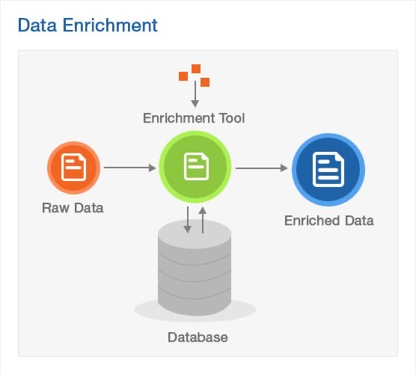
1
Введение
Обогащение данных – процесс насыщения данных новой информацией, которая позволяет сделать их более ценными, значимыми и информативными с точки зрения решения той или иной аналитической задачи.
Задачи:
Интеграция данных из множества источников
Выявление связей между объектами

Slide 3
2
Постановка задачи
- Подключиться к Oracle db с помощью wallet;
прочитать данные из csv файла;
импортировать полученные данные в БД.

Slide 4
3
Бизнес логика
- Считывается список наименований организаций в файле формата xlsx;
- С сайта ФНС считывается реестр организаций в формате csv;
Проверяется наличие сведений об организациях из списка в реестре;
В случае совпадения по наименованию, полученные данные импортируются в БД.
Для выполнения проекта используется реестр операторов электронного документооборота.
Извлекаемые данные:
наименование организации, адрес, ИНН, сайт.

Slide 5



4
Инструменты

Slide 6
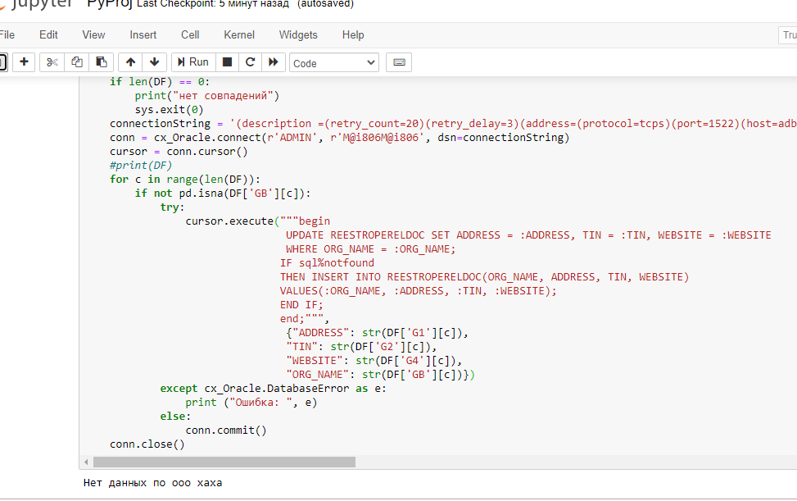
5
Выполнение приложения

Slide 7
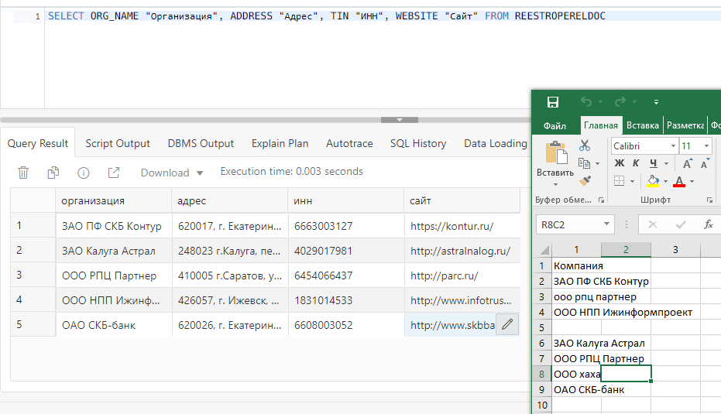
6
Хранимые данные

Slide 8
7
Перспективы развития
Получение данных о компаниях из множества различных источников
Получение большего количества данных
Создание графического интерфейса для удобства работы с приложением

